Slide 1
서버와 클라이언트
서버(Server): 사용자들에게 서비스를 제공하는 컴퓨터
클라이언트(Client): 서버에게 서비스를 요청해서 사용하는 컴퓨터
(예) 웹서버와 클라이언트

Slide 2
IP 주소
IP 주소: 인터넷에서 컴퓨터의 주소

Slide 3
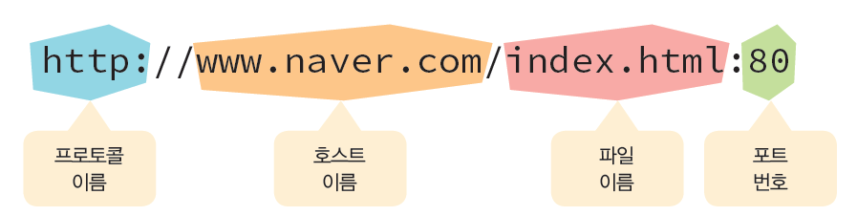
호스트 이름, DNS, URL
DNS(Domain Name System): 숫자 대신 기호를 사용하는 주소
DNS 서버: 기호 주소를 숫자 주소가 변환해주는 서버
URL(Uniform Resource Locator): 인터넷 상의 자원을 나타내는 약속

Slide 4
URL
URL(Uniform Resource Locator)은 인터넷 상의 파일이나 데이터베이스같은 자원에 대한 주소를 지정하는 방법이다

Slide 5
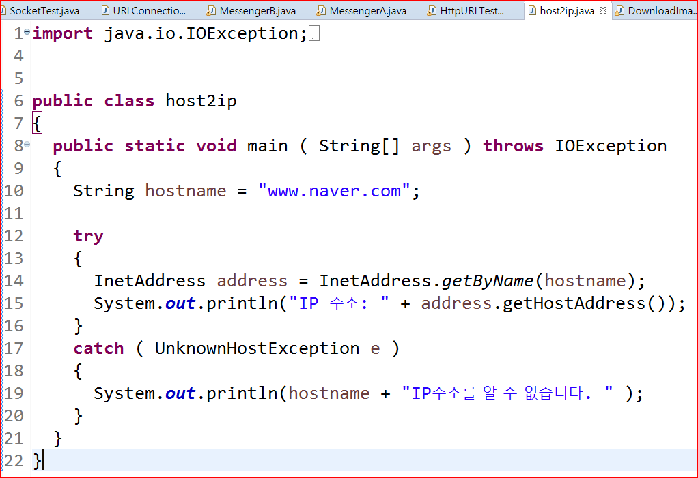

IP 주소: 125.209.222.142

Slide 6
웹에서 파일 다운로드
java.net.URL을 이용하여 우리의 프로그램과 인터넷 상의 원격 컴퓨터를 연결한다. 그리고 원격 컴퓨터가 가지고 있는 자원에 접근할 수 있다.

Slide 7
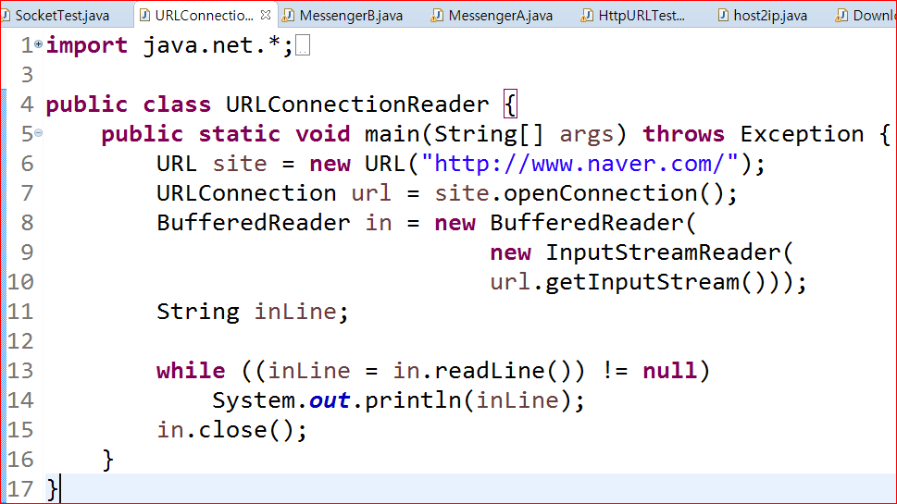
예제
<!DOCTYPE html PUBLIC "-//W3C//DTD XHTML 1.0 Transitional//EN" "http://www.w3.org/TR/xhtml1/DTD/xhtml1-transitional.dtd">
<html xmlns="http://www.w3.org/1999/xhtml" xml:lang="ko" lang="ko">
<head>
<meta http-equiv="Content-Type" content="text/html; charset=euc-kr" />
...

Slide 8
Lab: 웹에서 이미지 파일 다운로드하기
웹에 있는 특정한 이미지 파일을 한정된 버퍼를 사용하여 다운로드하는 프로그램을 작성하여 보자. 버퍼의 크기는 2048 바이트로 한다.
http://www.oracle.com/us/hp07-bg121314-openworld-2x-2280475.jpg사이트에서 이미지를 다운로드합니다.
2048바이트 만큼 읽었음!
2048바이트 만큼 읽었음!
...
1924바이트 만큼 읽었음!

Slide 9
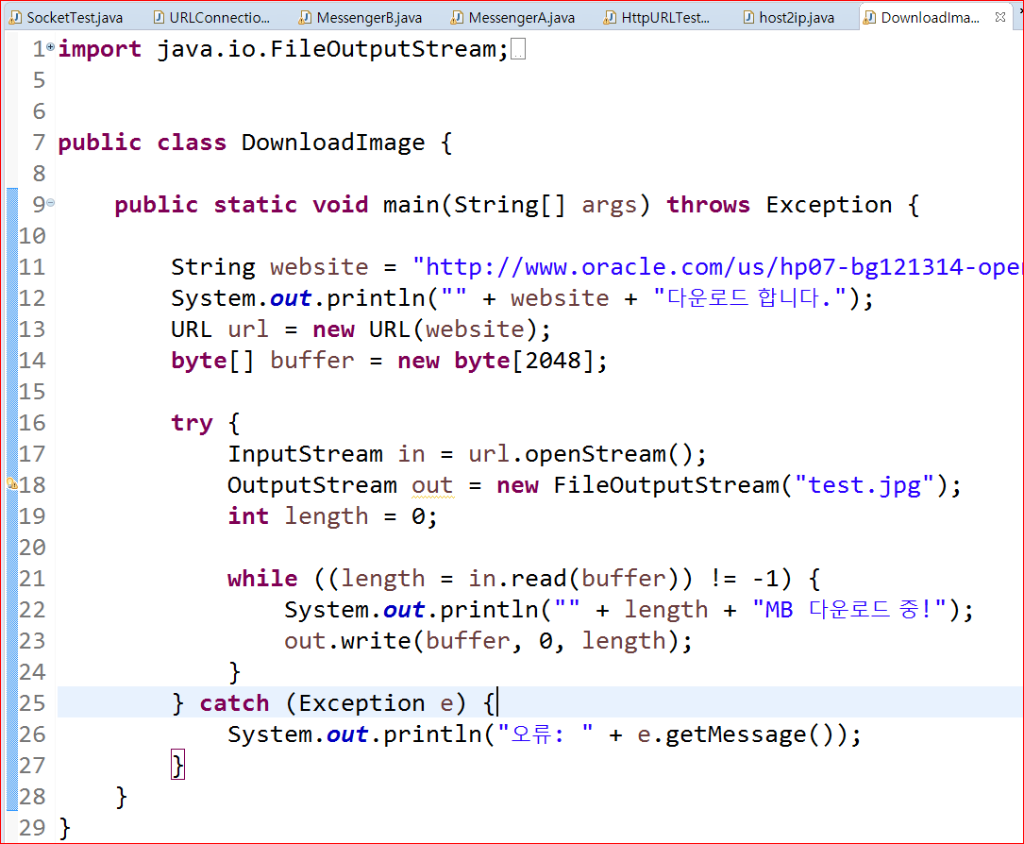

Slide 10
포트
포트(port): 가상적인 통신 선로
http://terms.naver.com/entry.nhn?docId=1213147&cid=40942&categoryId=32848

Slide 11
프로토콜
프로토콜(protocol): 통신을 하기 위한 약속
http://terms.naver.com/entry.nhn?docId=1167759&cid=40942&categoryId=32851

Slide 12
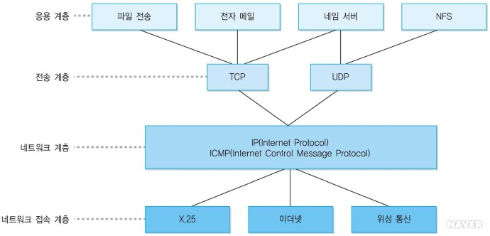
TCP/IP구조(출처: 네이버)

Slide 13
TCP
TCP(Transmission Control Protocol)는 신뢰성있게 통신하기 위하여 먼저 서로 간에 연결을 설정한 후에 데이터를 보내고 받는 방식
http://terms.naver.com/entry.nhn?docId=2271917&cid=51207&categoryId=51207&expCategoryId=51207

Slide 14
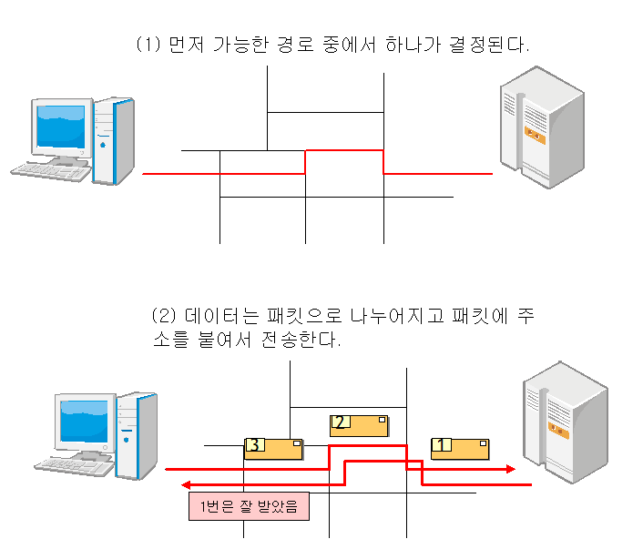
TCP
서버는 연결 요청만을 받는 소켓을 따로 가지고 있다.
서버가 하나의 소켓만을 사용한다면 문제가 발생한다.

Slide 15
UDP
UDP(User Datagram Protoocol)는 데이터를 몇 개의 고정 길이의 패킷(다이어그램이라고 불린다)으로 분할하여 전송
http://terms.naver.com/entry.nhn?docId=1181079&cid=40942&categoryId=32851

Slide 16
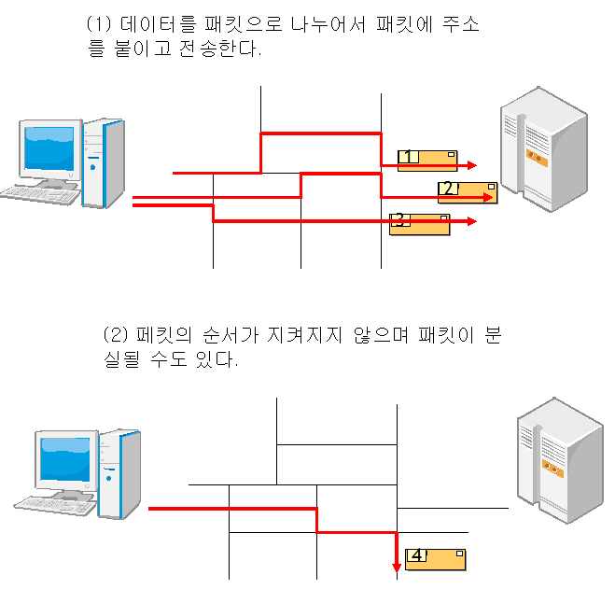
UDP

Slide 17
Socket 클래스
소켓(socket): TCP를 사용하여 응용 프로그램끼리 통신을 하기 위한 연결 끝점(end point)
http://terms.naver.com/entry.nhn?docId=837501&cid=42344&categoryId=42344

Slide 18
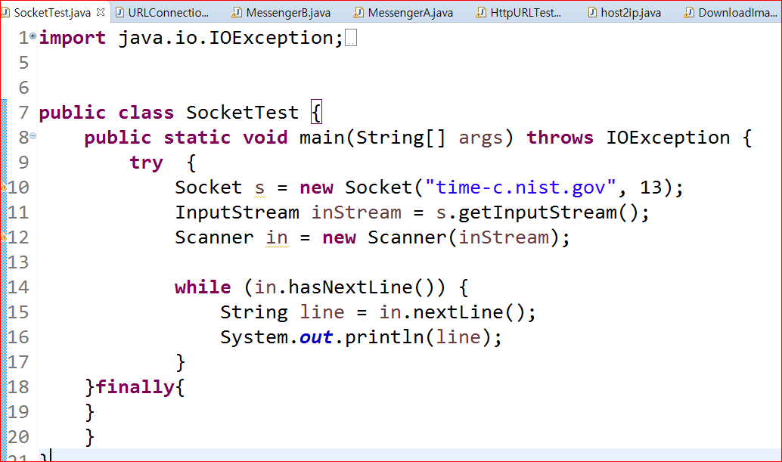
57210 15-07-07 05:17:03 50 0 0 162.2 UTC(NIST) *

Slide 19
TCP 를 이용한 서버와 클라이언트
서버와 클라이언트 제작

Slide 20
소켓을 이용한 서버 제작
ServerSocket 객체 생성
ServerSocket server = new ServerSocket(portNumber, queueLength);
accept() 메소드 호출
Socket clientSocket = server.accept();
소켓으로부터 스트림 객체를 얻는다.
InputStream input = clientSocket.getInputStream();
OutputStream output = clientSocket.getOutputStream();
상호 대화 단계
read()와 write() 사용
종료
close() 사용

Slide 21
날짜 서버 제작
public static void main(String[] args) throws IOException {
serverSocket ss = new ServerSocket(9100);
try {
while (true) {
Socket socket = ss.accept();
try {
PrintWriter out = new PrintWriter(socket.getOutputStream(), true);
out.println(new Date().toString());
} finally {
socket.close();
}
}
} finally {
ss.close();
}
} }

Slide 22
날짜 클라이언트 제작
public class DateClient {
public static void main(String[] args) throws IOException {
Socket s = new Socket("localhost", 9100);
BufferedReader input =
new BufferedReader(new InputStreamReader(s.getInputStream()));
String res = input.readLine();
System.out.println(res);
System.exit(0);
}
}
Sat Jul 11 13:34:50 KST 2015

Slide 23
UDP를 이용한 서버와 클라이언트
DatagramSocket 클래스
DatagramSocket()은 UDP 프로토콜을 사용하는 소켓을 생성
DatagramPacket 클래스
DatagramPacket()은 UDP 패킷을 생성한다.

Slide 24
Sender 클래스
import java.net.*;
import java.io.*;
public class Sender {
public static void main(String[] args) throws IOException {
DatagramSocket socket = null;
socket = new DatagramSocket();
String s = “I am Happy.";
byte[] buf = s.getBytes();
// "address"의 “port"에 있는 클라이언트에게 데이터를 보낸다.
InetAddress address = InetAddress.getByName("127.0.0.1"); // 로컬 호스트
DatagramPacket packet = new DatagramPacket(buf, buf.length, address,
5000);
socket.send(packet);
socket.close();
}
}

Slide 25
Receiver 클래스
import java.io.*;
import java.net.*;
public class Receiver {
public static void main(String[] args) throws IOException {
byte[] buf = new byte[256];
DatagramSocket socket = new DatagramSocket(5000); // 포트 번호: 5000
DatagramPacket packet = new DatagramPacket(buf, buf.length);
socket.receive(packet);
System.out.println(new String(buf));
}
}

Slide 26
서버와 클라이언트의 실행
두개의 프로그램을 동시에 실행하여야 한다.

Slide 27
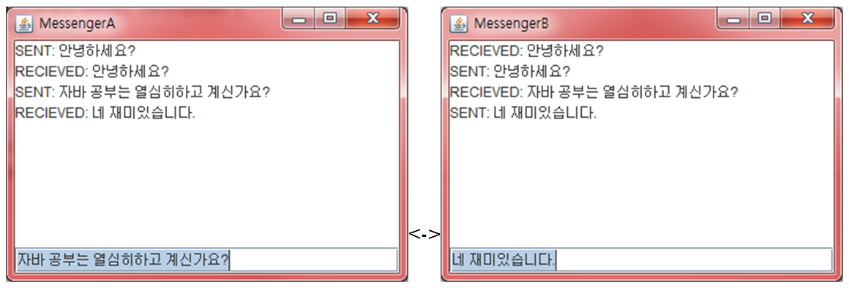
UDP를 이용한 서버와 클라이언트 작성
예제로 UDP 통신을 이용하여서 간단한 채팅을 할 수 있는 메신저를 작성하여 보자. 이 메신저는 정해진 상대와 텍스트를 주고 받을 수 있다.

Slide 28
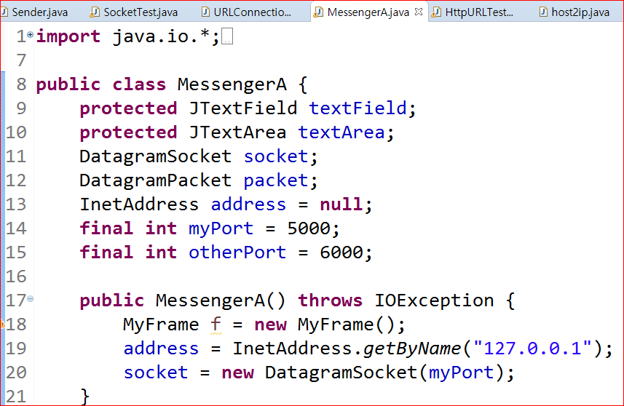
MessengerA 클래스

Slide 29
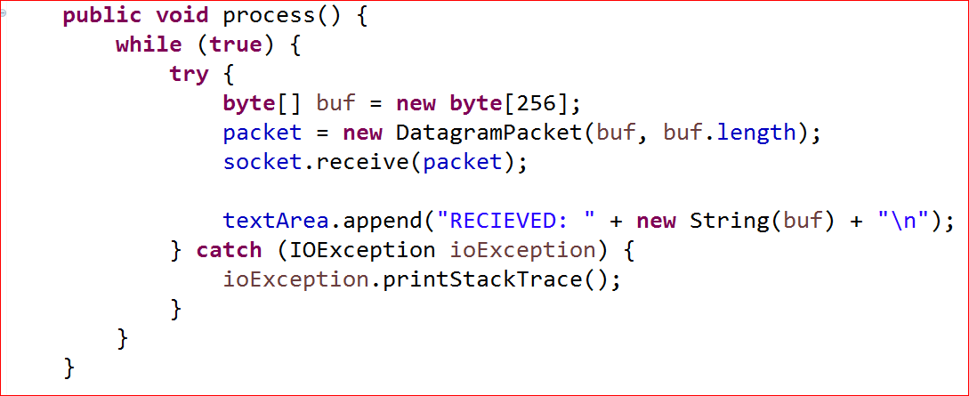
MessengerA 클래스

Slide 30
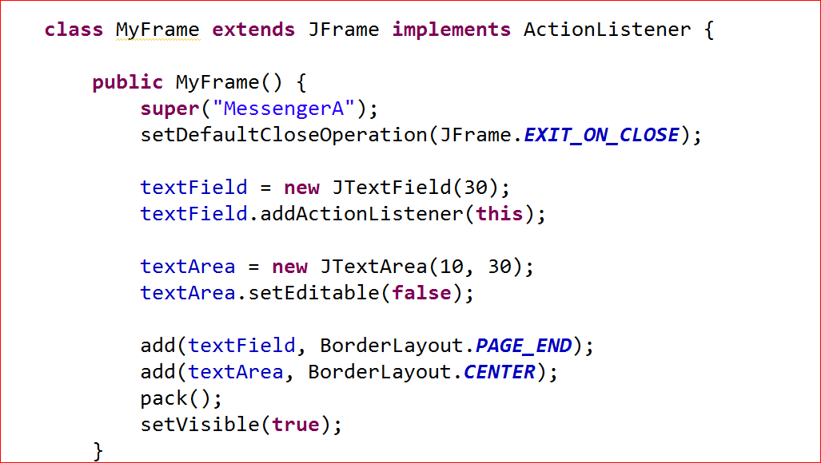
MessengerA 클래스

Slide 31
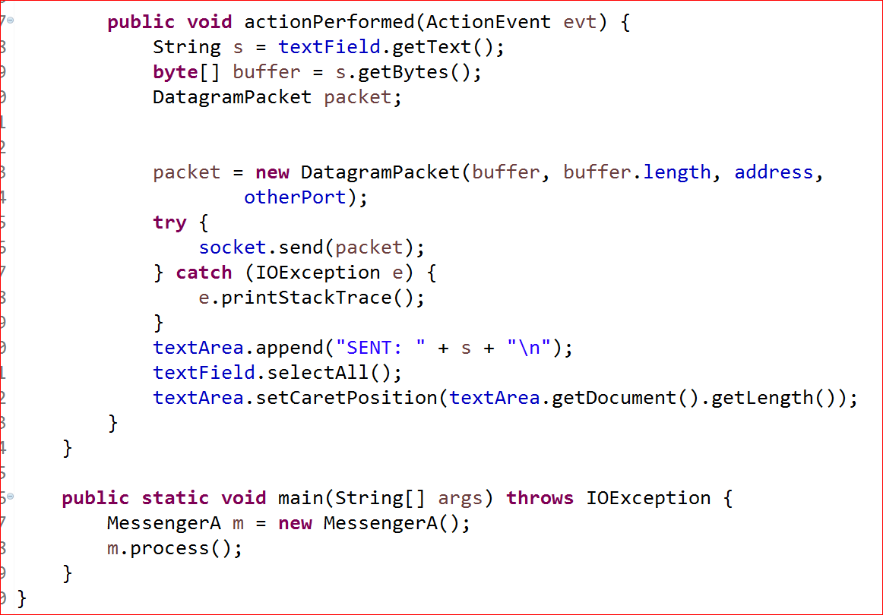
MessengerA 클래스

Slide 32
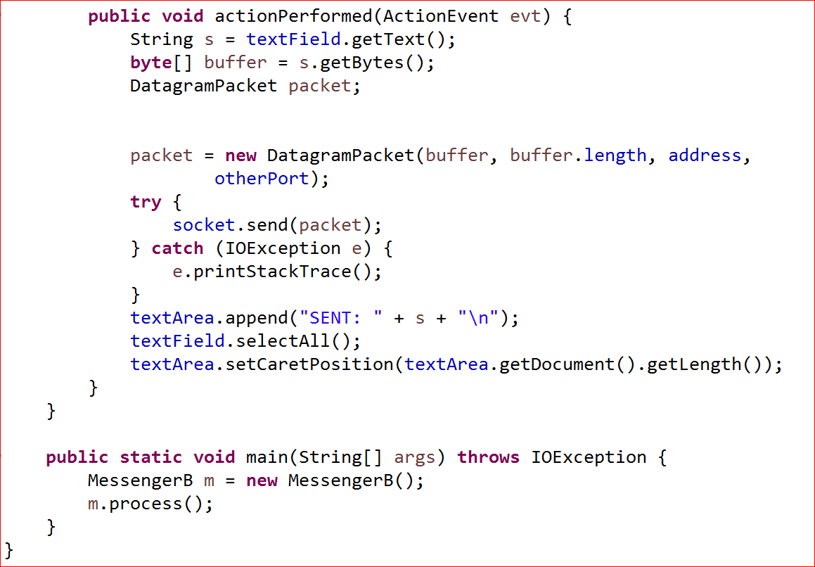
MessengerB 클래스

